Slide 1


Саратовская область, г. Саратов
Государственное автономное учреждение Саратовской области
«Социально –реабилитационный центр для несовершеннолетних «Возвращение»
Проект
Волонтёрское объединение
«ЮВЕНТА»

Slide 2
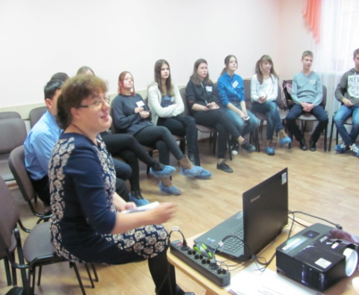
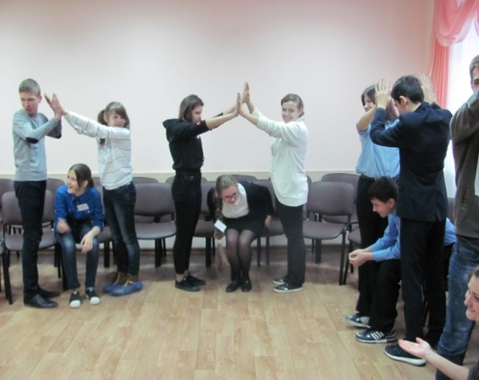
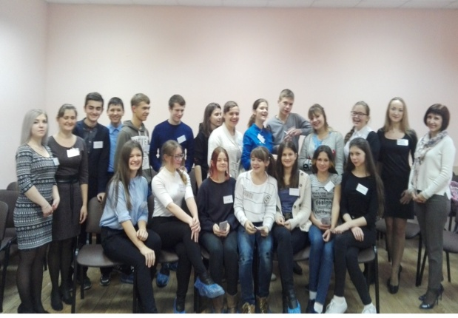
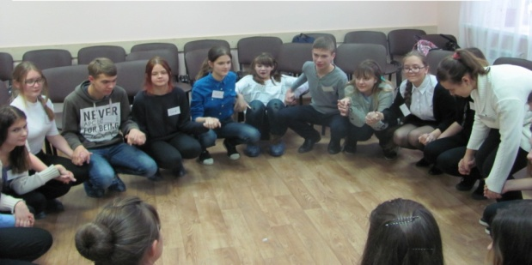
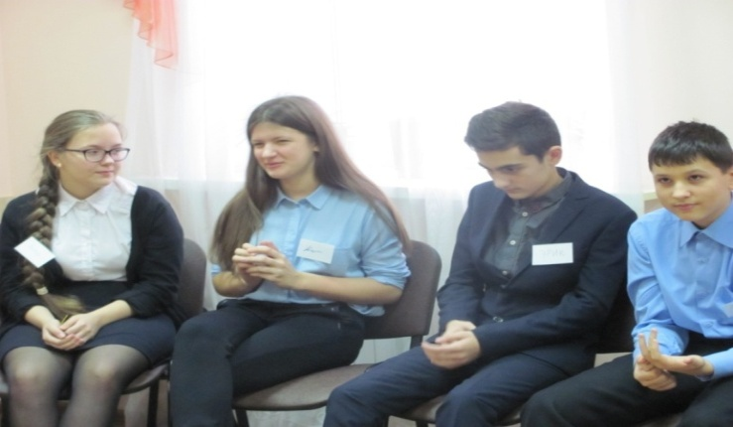
Старт проекта «ЮВЕНТА» - 2017 год
Целевая аудитория – подростки 13 -17 лет
Цель проекта - развитие социальной активности подростков в деле популяризации и продвижения общероссийского детского телефона доверия как ресурса психологической помощи и поддержки детей в трудной жизненной ситуации.

Slide 3
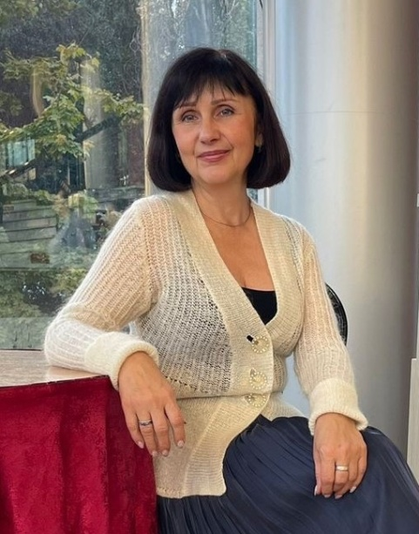
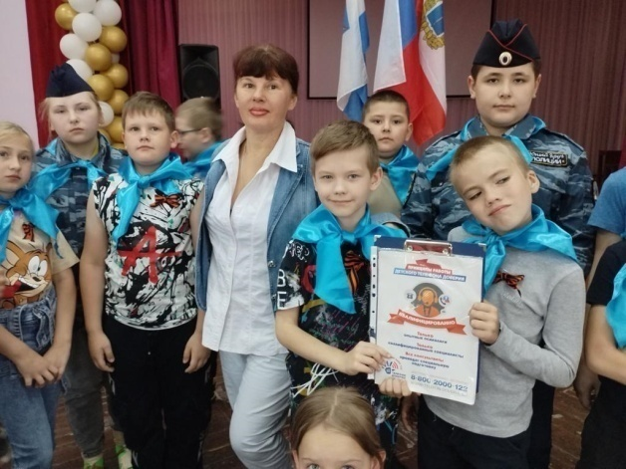
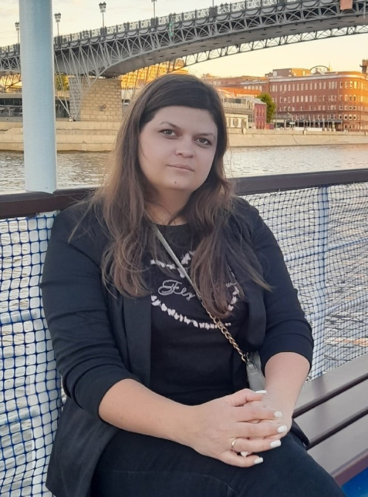
Команда
Казанцева Инна Александровна
Стаж работы: 29 лет
Должность: заведующая отделением экстренной помощи по телефону доверия.
Роль в практике: лидер практики, ответственный за реализацию волонтерского проекта «Ювента»
Нарыкова Наталия Юрьевна
Стаж работы: 4 года
Должность: психолог отделения экстренной помощи по телефону доверия.
Роль в практике: наставник практики.
Антропова Ирина Витальевна
Стаж работы: 1 год
Должность: психолог отделения экстренной помощи по телефону доверия.
Роль в практике: наставник практики.

Slide 4
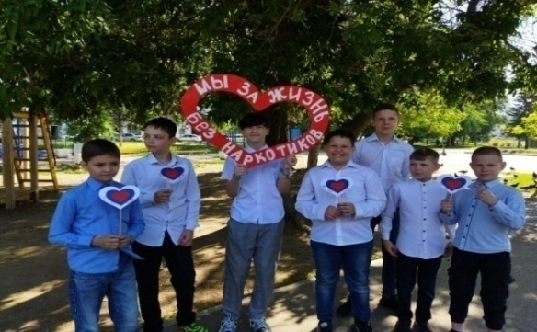
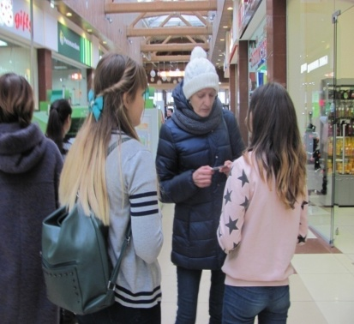
Этапы реализации проекта
I этап –Информационно-организационный
Информирование о проекте
Заключение договоров с образовательными учреждениями о совместной деятельности
Проведение установочных встреч среди потенциальных участников проекта
Формирование команды волонтёров
II этап –Методический. С волонтёрами проводится специальная подготовка, направленная на:
Расширение представления о деятельности общероссийского детского телефона доверия
Формирование и развитие навыка проведения рекламных акций по продвижению детского телефона доверия
Популяризация идей добровольчества в подростковой среде
Учащиеся учебных учреждений
Воспитанники ГАУ СО СРЦ «Возвращение»

Slide 5
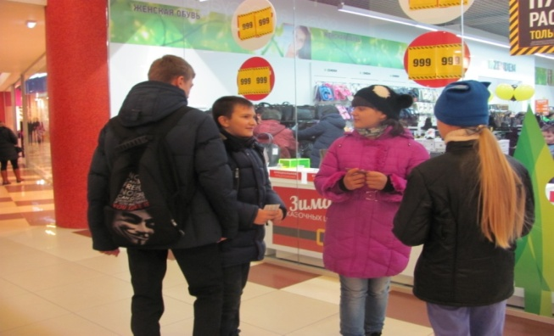
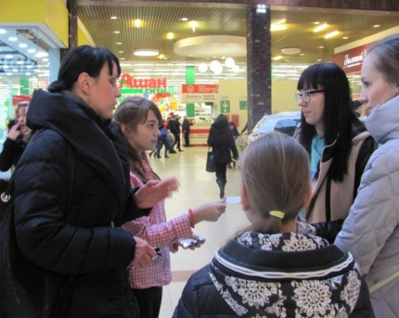
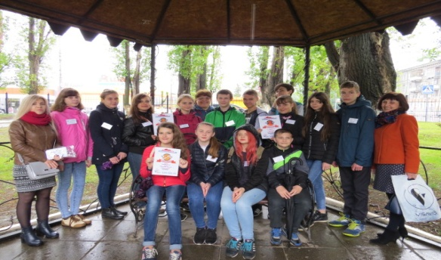
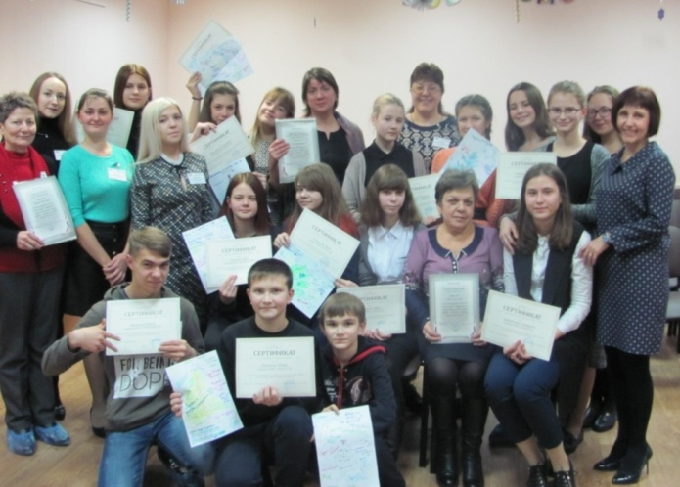
Этапы реализации проекта
III этап –Практический
Волонтёры отряда «ЮВЕНТА» участвуют в информационно-рекламных акциях по продвижению общероссийского детского телефона доверия 8-800-2000-122
IV этап – Заключительный
Подведение итогов

Slide 6
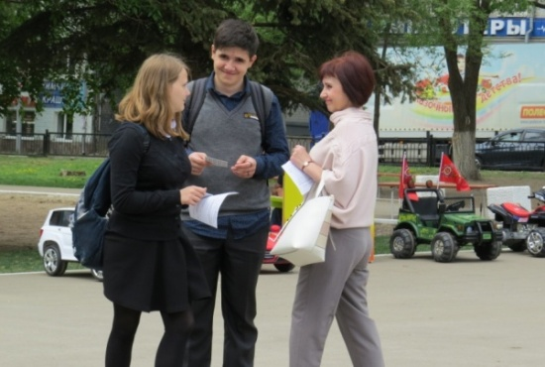
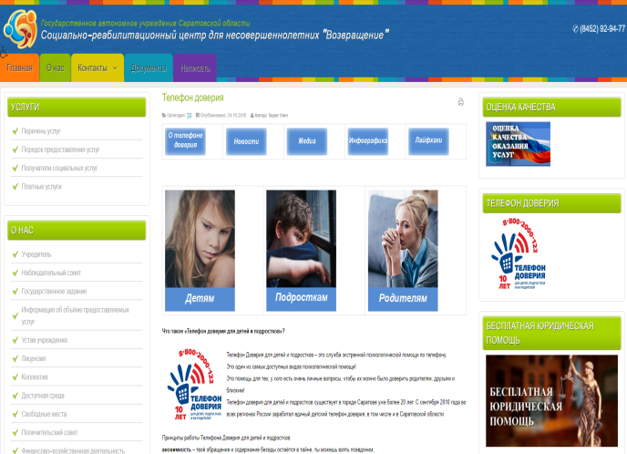
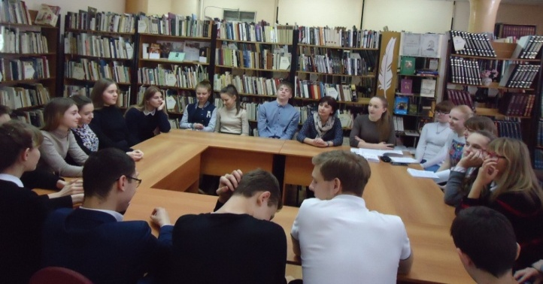
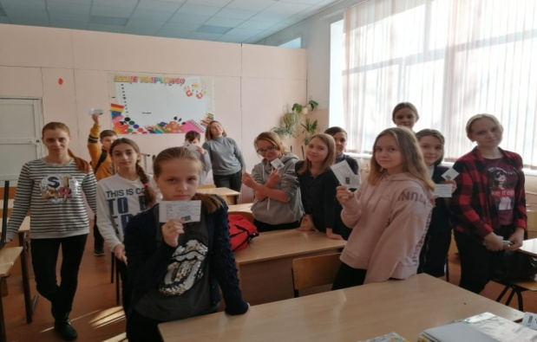
Информирование о проекте
в ходе проведения профилактических и информационно-тематических акций
на заседаниях, встречах профессиональных сообществ
размещение информации на сайте Учреждения
через сотрудничество с образовательными учреждениями города

Slide 7
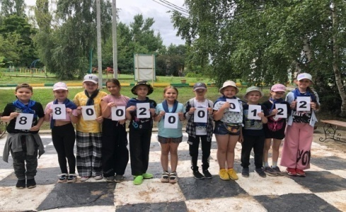
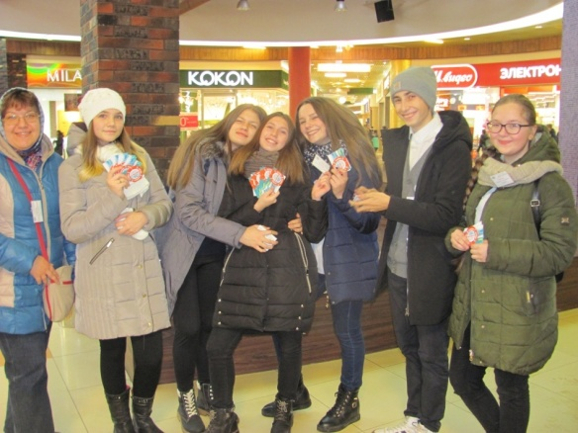
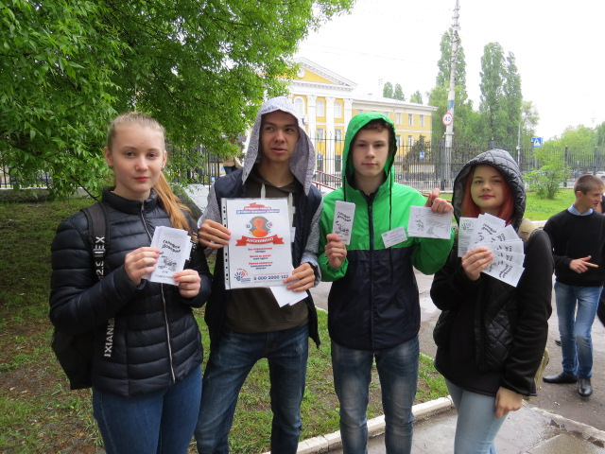
Деятельность в рамках проекта
Проведение полномасштабных акций
Проведение рекламных консультаций в малых группах
или индивидуально
«Мир без насилия»
«Безопасный интернет»
«Мы за здоровый образ жизни»
«Скажи телефону доверия : «ДА!»
В школах
Во дворах
В неформальных подростковых группах, в т.ч. среди подростков с риском социальной дезадаптации

Slide 8
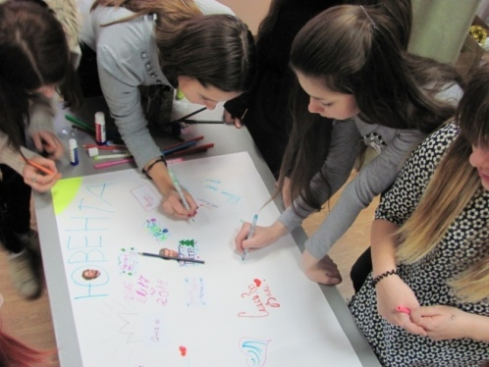
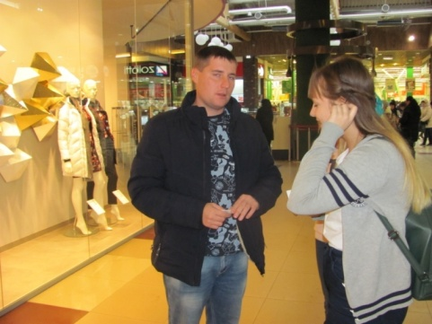
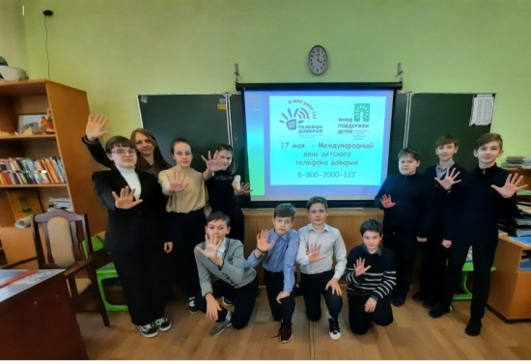
Ожидаемый социальный эффект внедрения
Увеличение количества обращений несовершеннолетних на детский телефон доверия.
Снижение психологического напряжения и профилактика негативных тенденций в подростковой среде.
Повышение психологической грамотности несовершеннолетних
Формирование активной социальной позиции и развитие волонтёрской деятельности.

Slide 9
Основные показатели реализации проекта
Время реализации проекта
2017-2023год
Волонтерами распространено более 3500 материалов о детском телефоне доверия
Участники проекта провели свыше 2870 индивидуальных и групповых информационных консультаций о ДТД
С участием волонтёров проведено 11 полномасштабных информационно –тематических акций, в которых приняли участие около 1200 респондентов
В проекте приняло участие 170 подростков

Slide 10
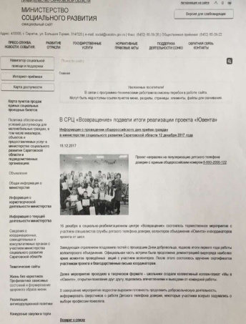
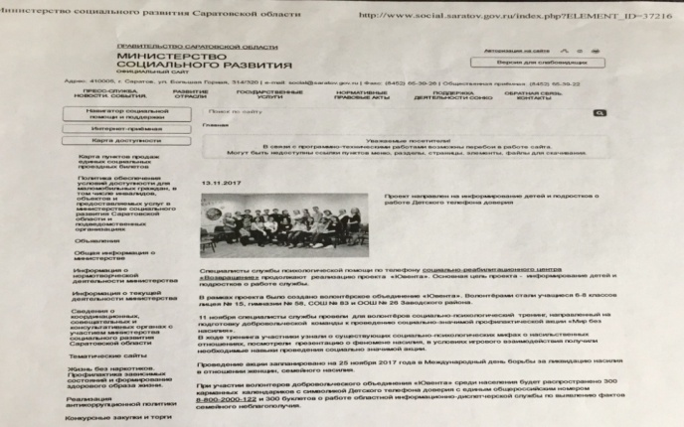
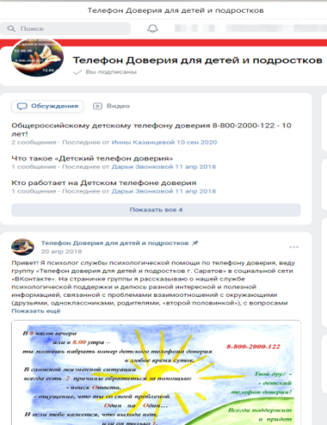

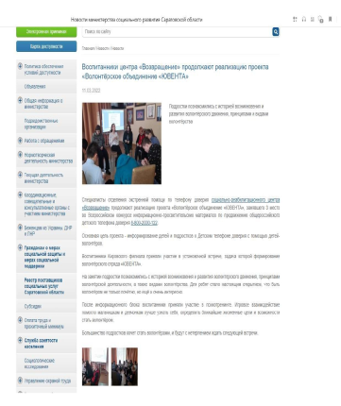
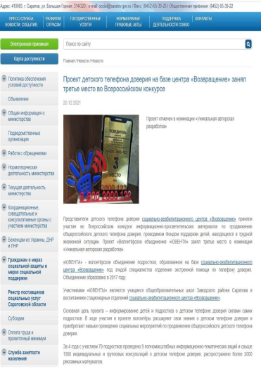
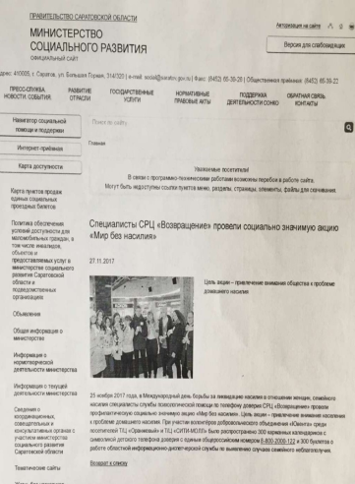

Освещение о реализации проекта в СМИ
Социальные сети
Сайт учреждения
Печатные СМИ
Сайт министерство труда и социальной защиты Саратовской области

